Slide 1
ИГРА-ТРЕНИНГ ДЛЯ УЧАЩИХСЯ 5-Х И 6-Х КЛАССОВ «НАВЫКИ ЭФФЕКТИВНОГО ОБЩЕНИЯ»
ПОДГОТОВИЛА ГЛАВНЫЙ ВНЕШТАТНЫЙ ПСИХОЛОГ
КОЗЛОВА Е.Б.

Slide 2
Цель: развитие практических навыков межличностного общения учащихся 5-х и 6-х классов.
Задачи:
дать представление о понятиях «общение» и «коммуникация», формы общения, эффективное общение;
развитие навыков эффективного взаимодействия в команде;
обучение сотрудничеству и умению совместно решать поставленные задачи;
расширение возможностей установления контакта в различных ситуациях общения;
сплочение классного коллектива;
расширение диапазона творческих способностей.
Участники: учащиеся 5-х и 6-х классов.
Форма проведения: обучающая игра-тренинг.
Место проведения: классная комната (мероприятие проводится в соответствии с рекомендациями Роспотребнадзора «Об организации работы общеобразовательных организаций»).

Slide 3
ХОД ЗАНЯТИЯ:
ОРГАНИЗАЦИОННЫЙ МОМЕНТ
(ПРИВЕТСТВИЕ, ЗНАКОМСТВО)
ПРИНЯТИЕ ПРАВИЛ РАБОТЫ В ГРУППЕ
ИНФОРМАЦИОННЫЙ БЛОК
(ПОНЯТИЕ «ОБЩЕНИЕ» И «КОММУНИКАЦИЯ», ФОРМЫ ОБЩЕНИЯ, ЭФФЕКТИВНОЕ ОБЩЕНИЕ)
ПРАКТИЧЕСКИЙ БЛОК
(ТРИ ИГРОВЫЕ ЗОНЫ, ДЕТИ ПО ЧАСОВОЙ СТРЕЛКЕ ПЕРЕХОДЯТ ОТ ОДНОЙ ИГРОВОЙ ЗОНЫ К ДРУГОЙ, ВЫПОЛНЯЯ ПРЕДЛОЖЕННЫЕ ЗАДАНИЯ, ПОКА НЕ ВЕРНУТСЯ НА СВОЙ РЯД)
ЗАКЛЮЧЕНИЕ
(ВЫВОДЫ, РЕФЛЕКСИЯ)

Slide 4
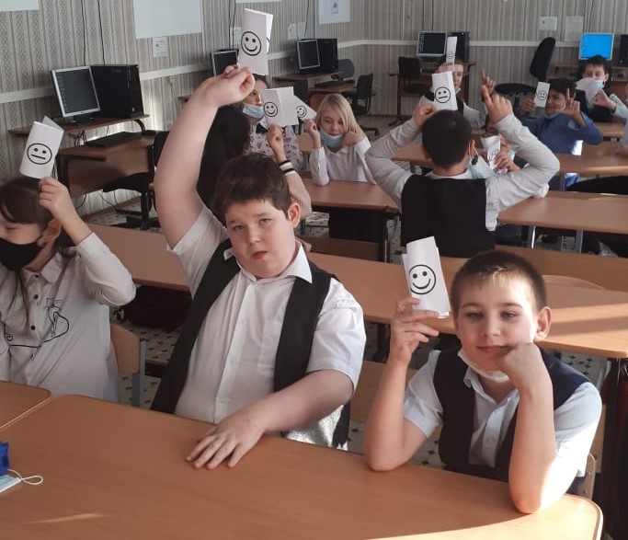
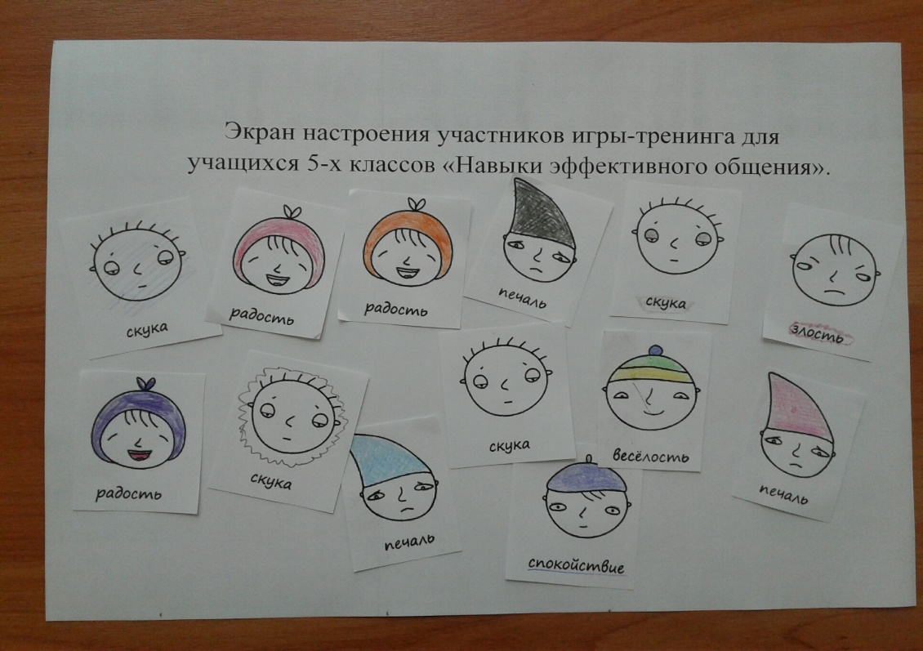
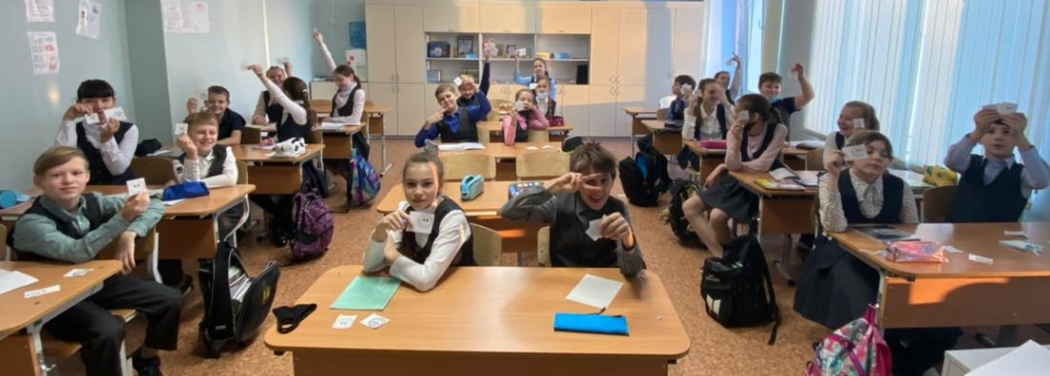
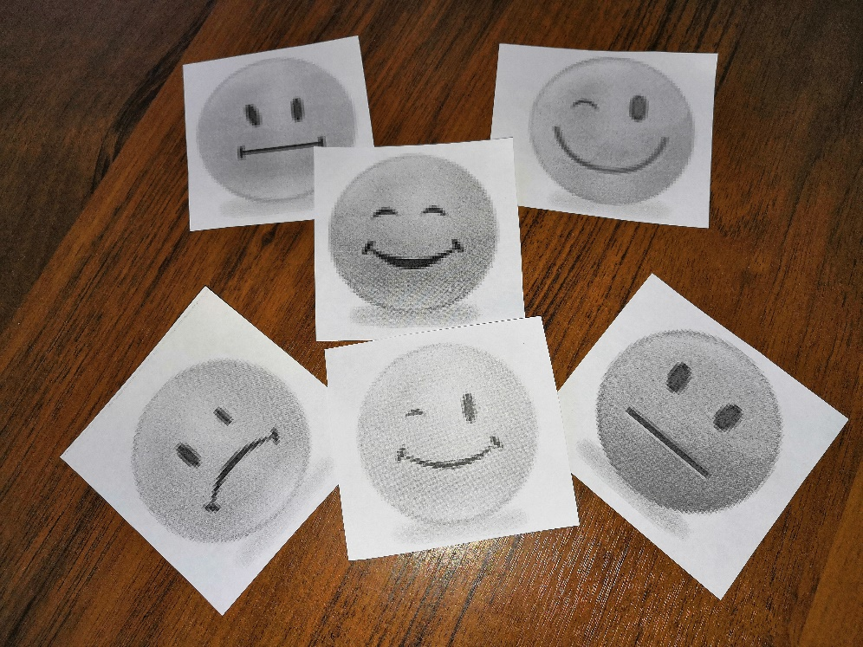
ОРГАНИЗАЦИОННЫЙ МОМЕНТ

Slide 5
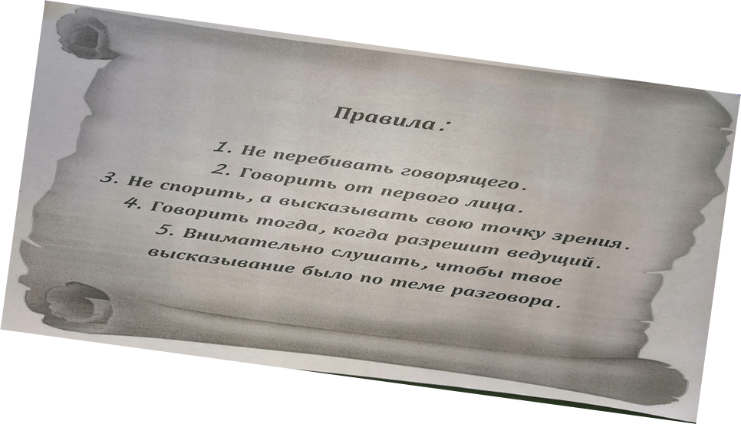
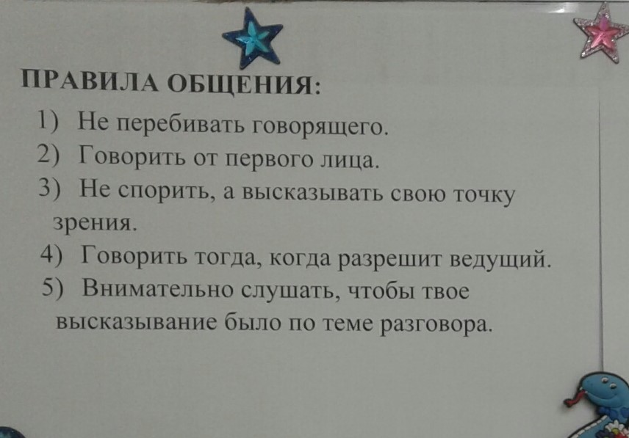
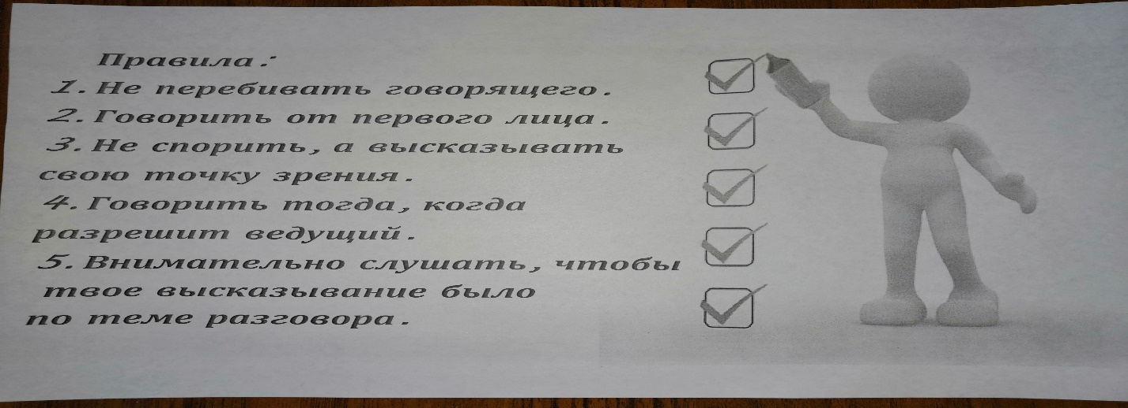
ПРИНЯТИЕ ПРАВИЛ РАБОТЫ В ГРУППЕ

Slide 6
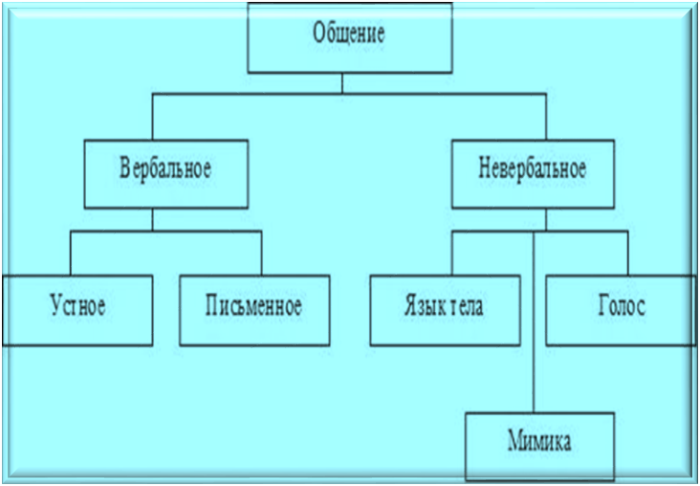
ИНФОРМАЦИОННЫЙ БЛОК

Slide 7
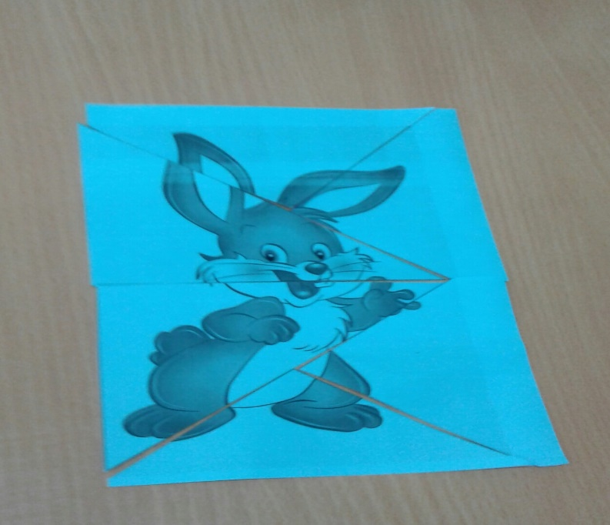
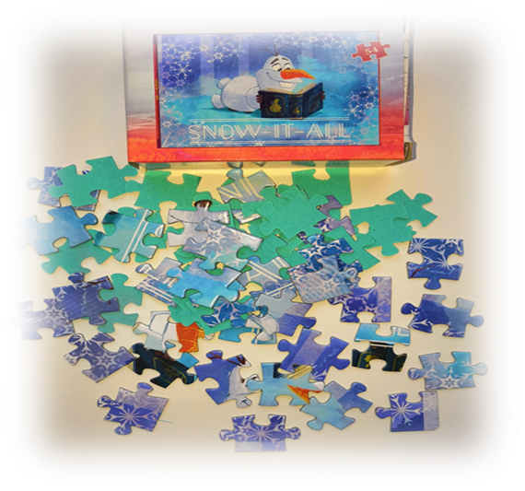
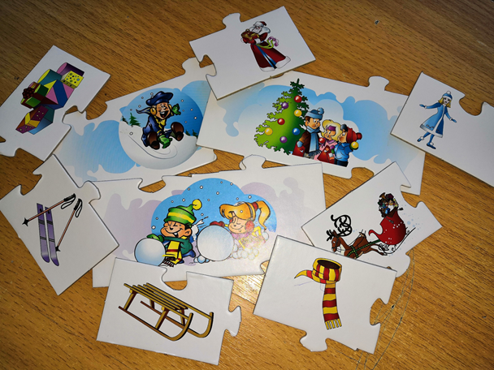
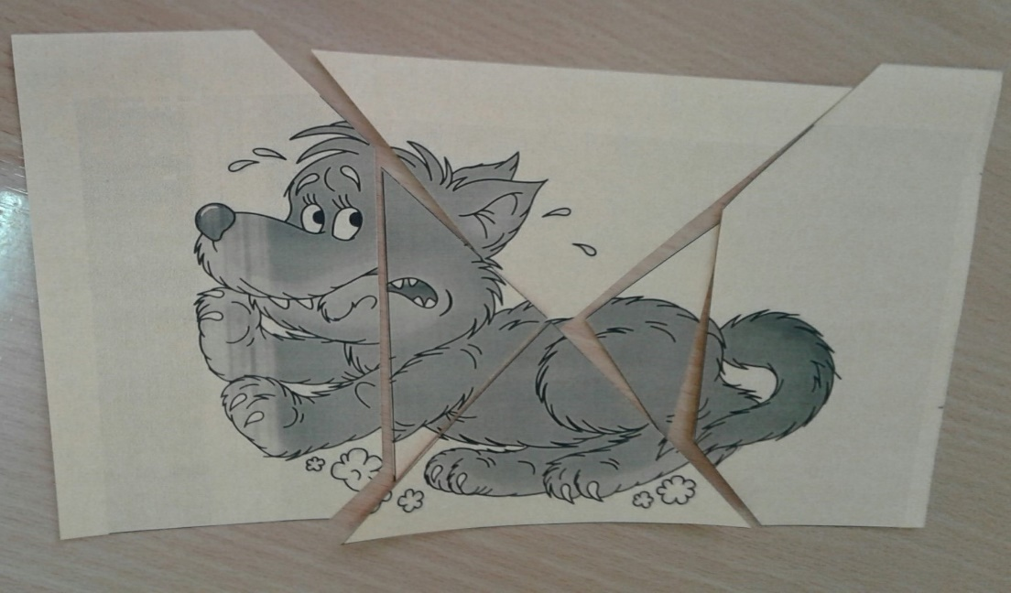
ПРАКТИЧЕСКИЙ БЛОК Первая игровая зона «Пазлы» Цель: формирование команды, обучение умению распределения ролей в группе, обучение навыкам эффективного общения.

Slide 8
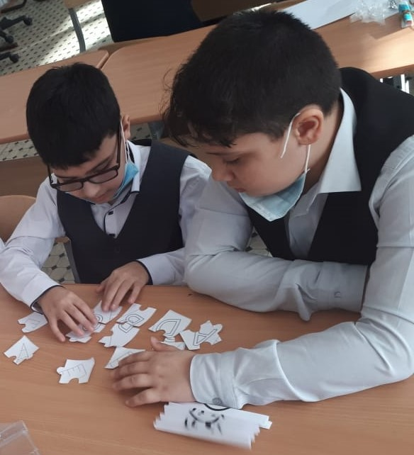
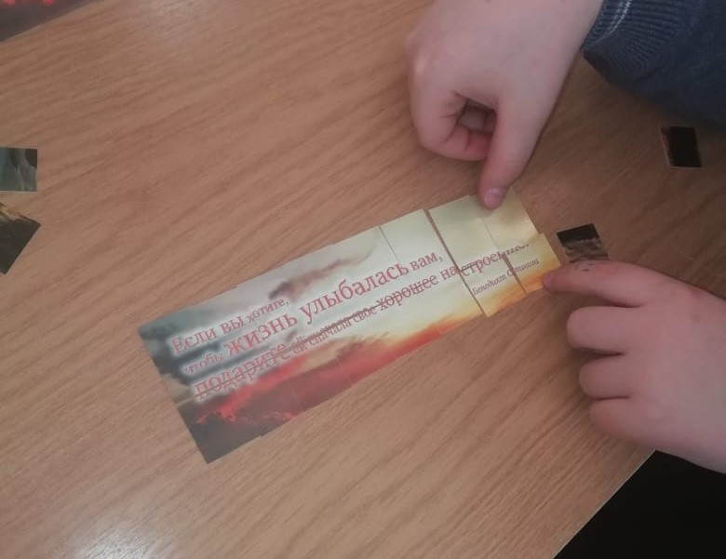
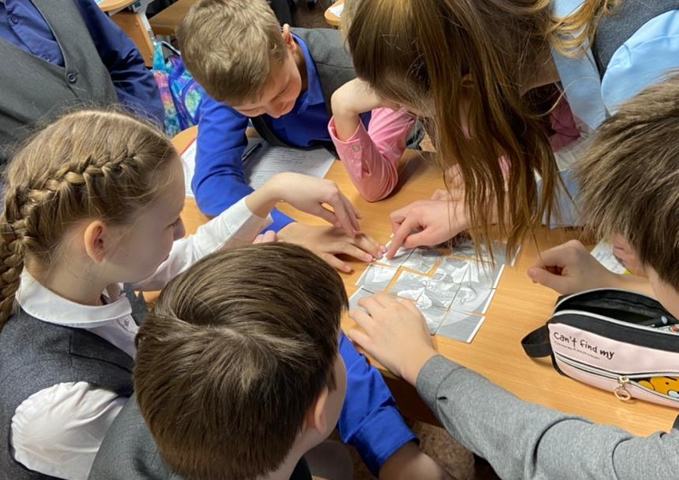
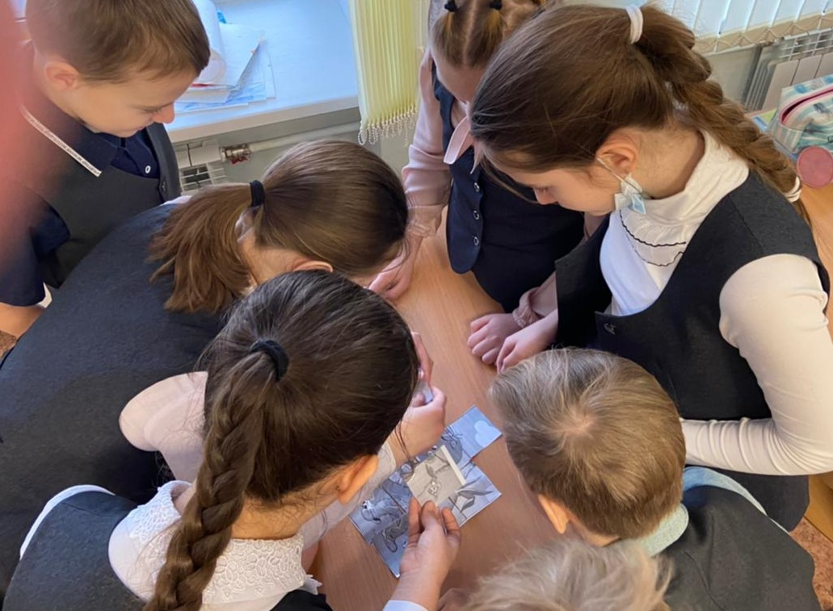
ПРАКТИЧЕСКИЙ БЛОК Первая игровая зона «Пазлы»

Slide 9
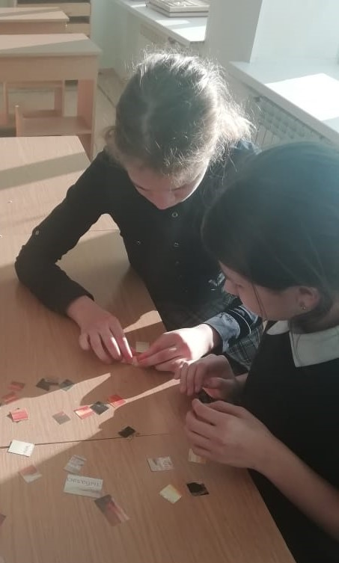
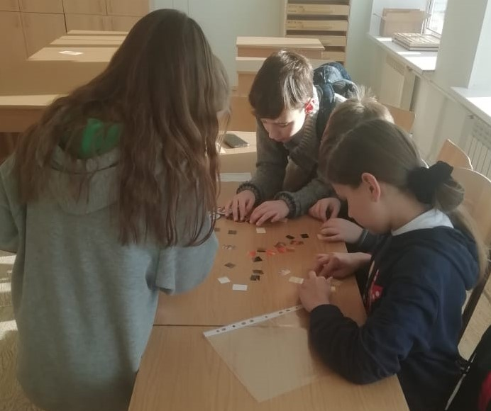
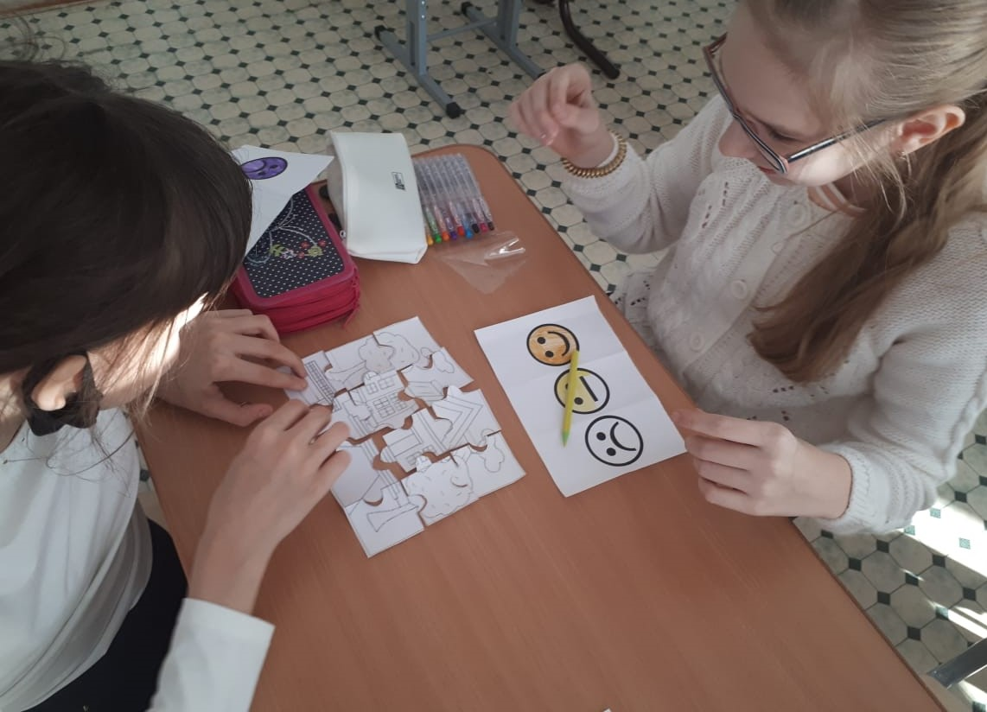
ПРАКТИЧЕСКИЙ БЛОК Первая игровая зона «Пазлы»

Slide 10
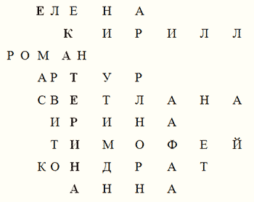
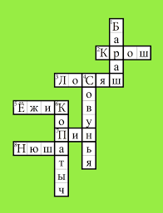
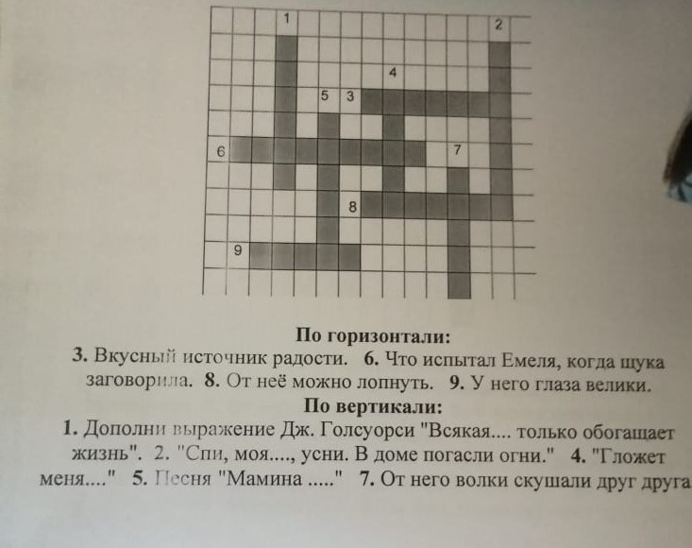
ПРАКТИЧЕСКИЙ БЛОК Вторая игровая зона «Крестворд» Цель: формирование команды, обучение умению распределения ролей в группе, обучение навыкам эффективного общения.

Slide 11
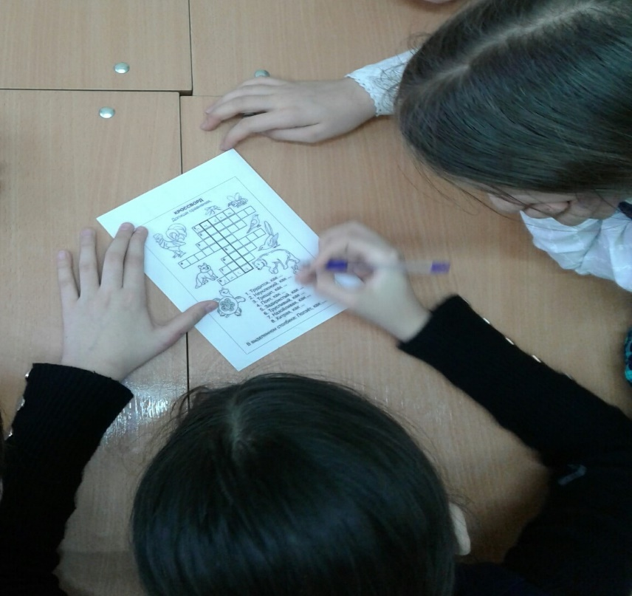
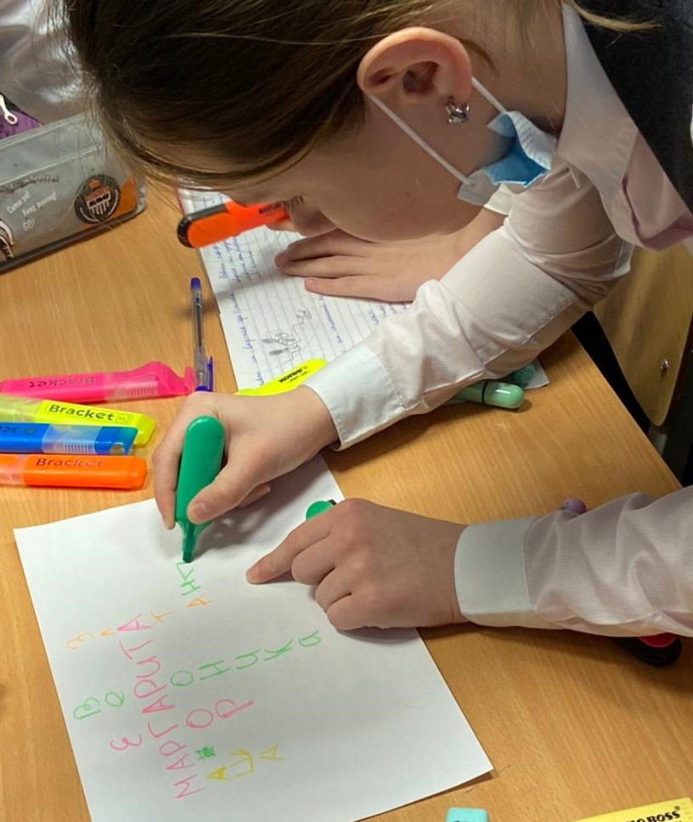
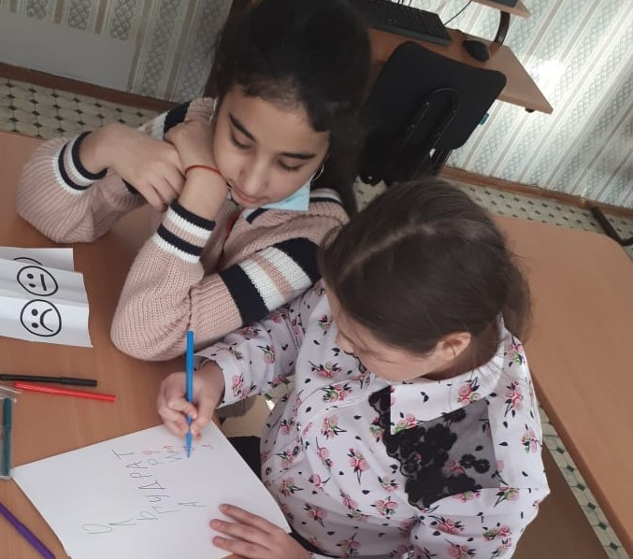
ПРАКТИЧЕСКИЙ БЛОК Вторая игровая зона «Крестворд»

Slide 12
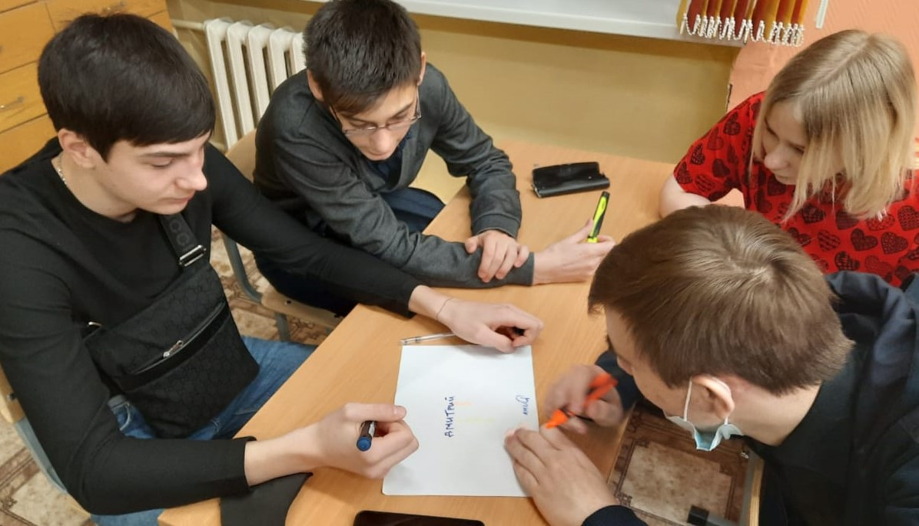
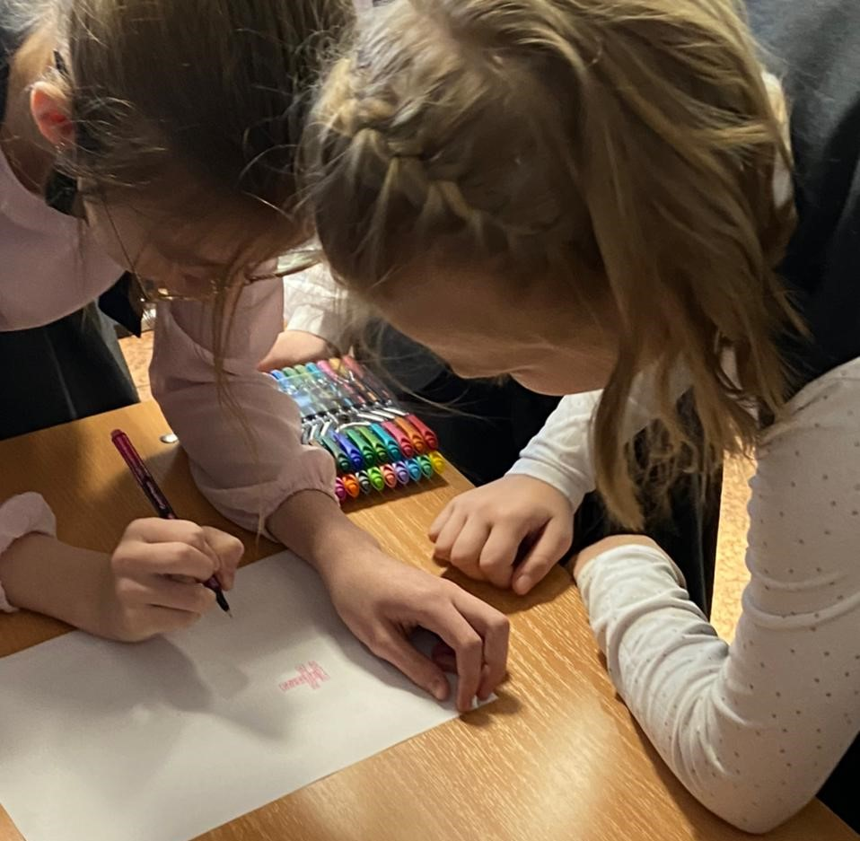
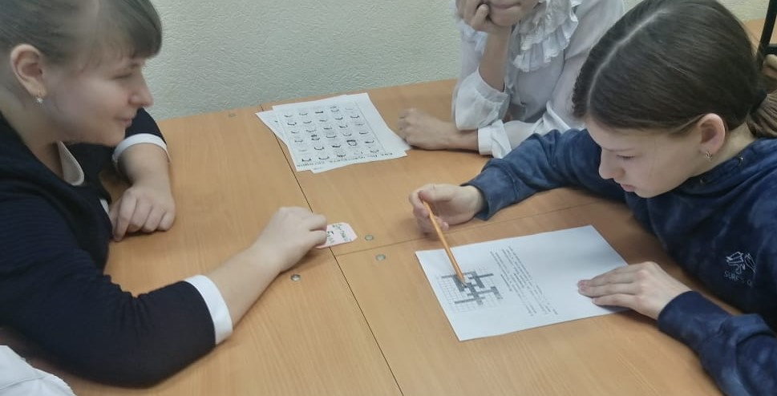
ПРАКТИЧЕСКИЙ БЛОК Вторая игровая зона «Крестворд»

Slide 13
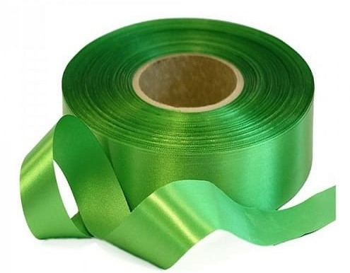
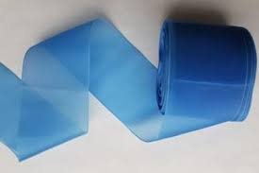
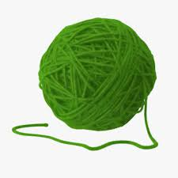
ПРАКТИЧЕСКИЙ БЛОК Третья игровая зона «Узелок» Цель: формирование команды, обучение умению распределения ролей в группе, обучение навыкам эффективного общения.

Slide 14
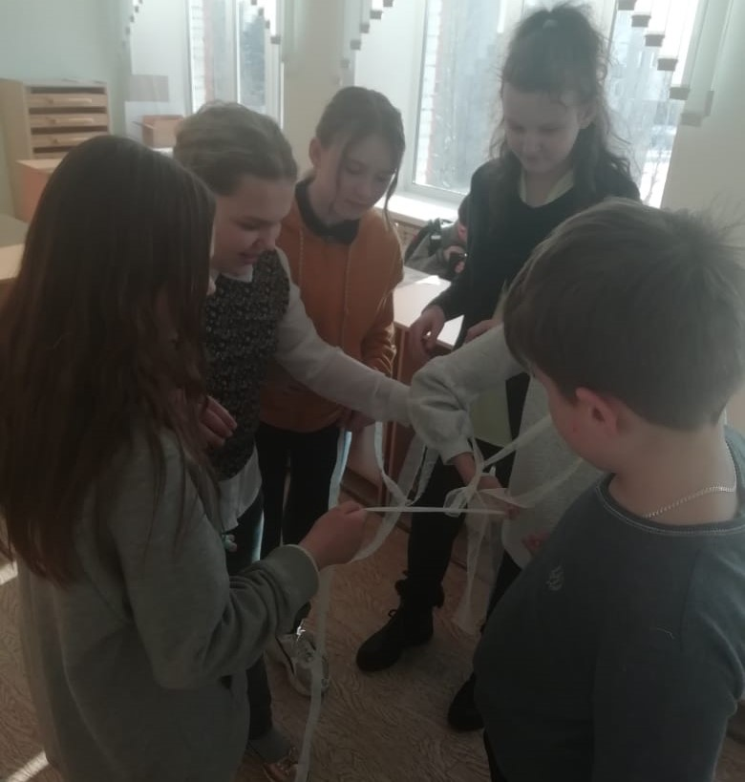
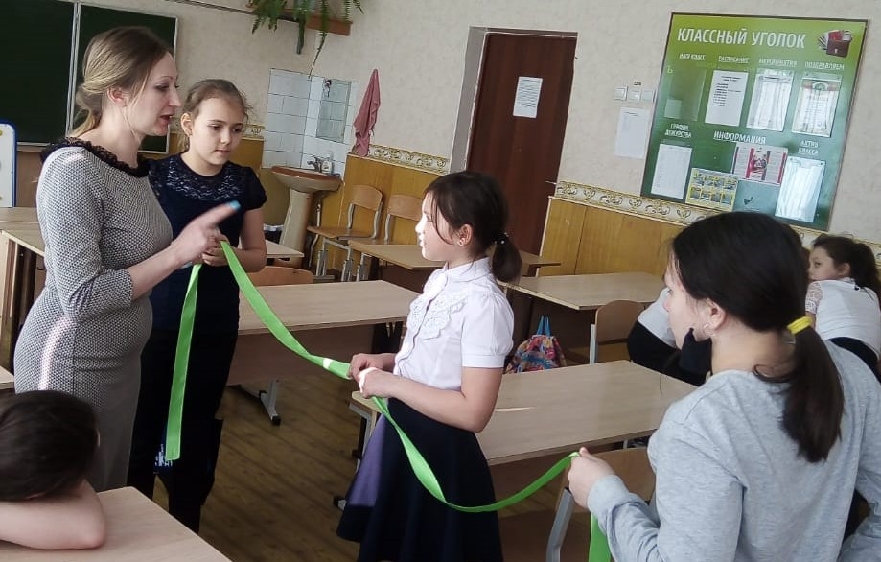
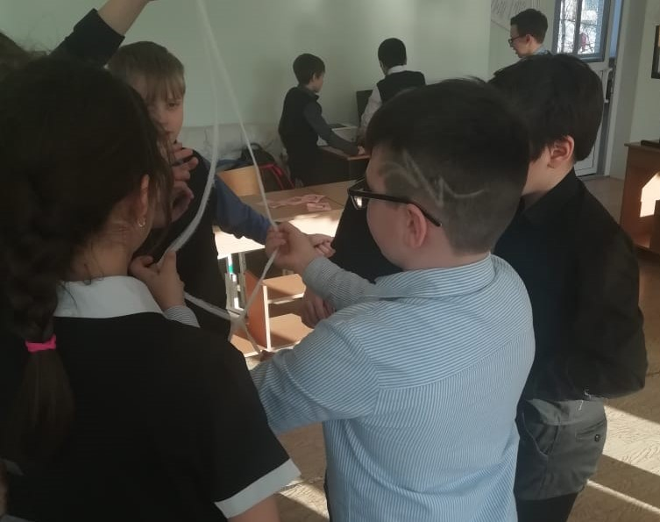
ПРАКТИЧЕСКИЙ БЛОК Третья игровая зона «Узелок»

Slide 15
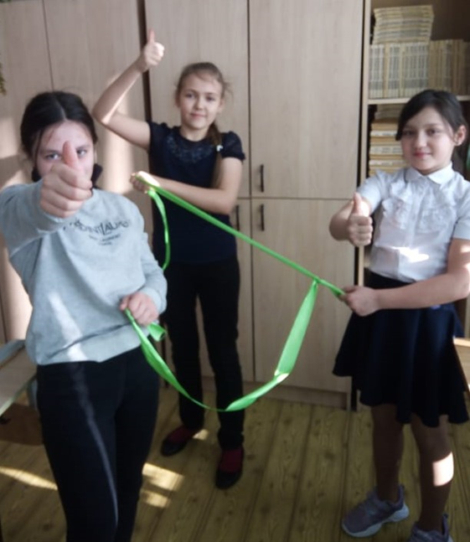
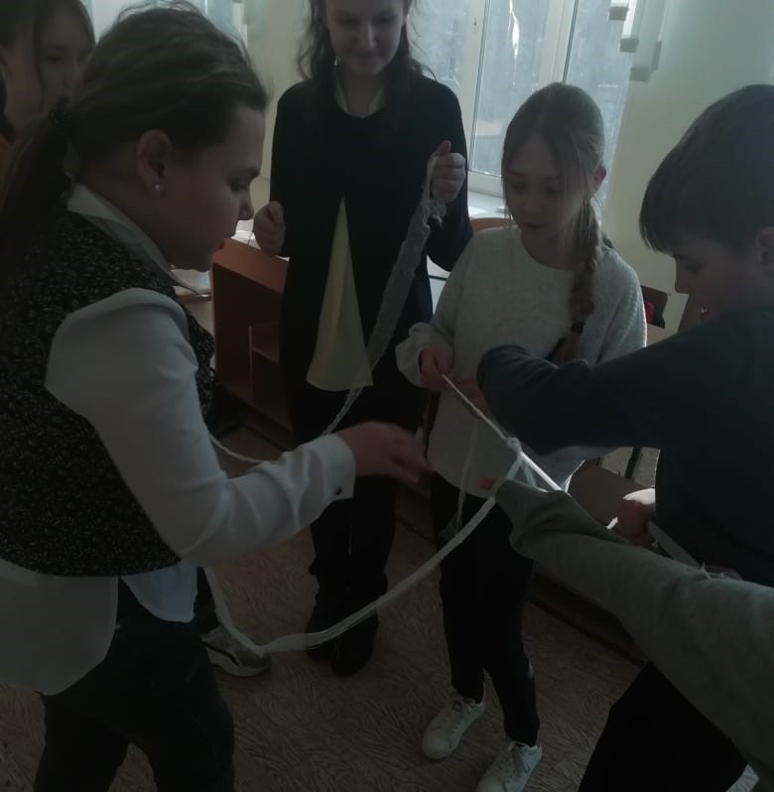
ПРАКТИЧЕСКИЙ БЛОК Третья игровая зона «Узелок»

Slide 16
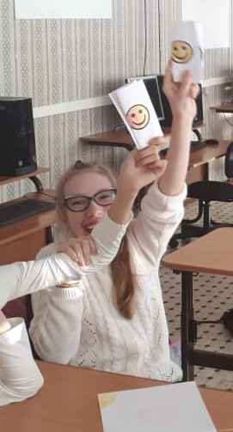
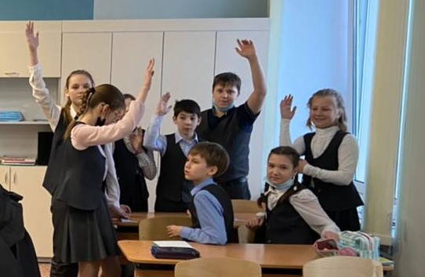
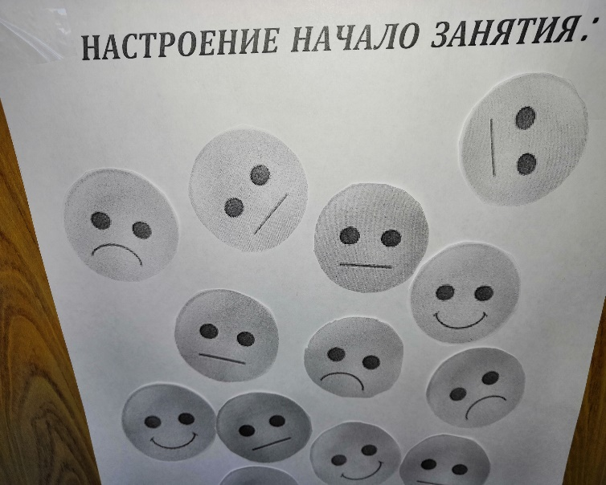
ЗАКЛЮЧЕНИЕ
(ВЫВОДЫ, РЕФЛЕКСИЯ)

